Slide 1
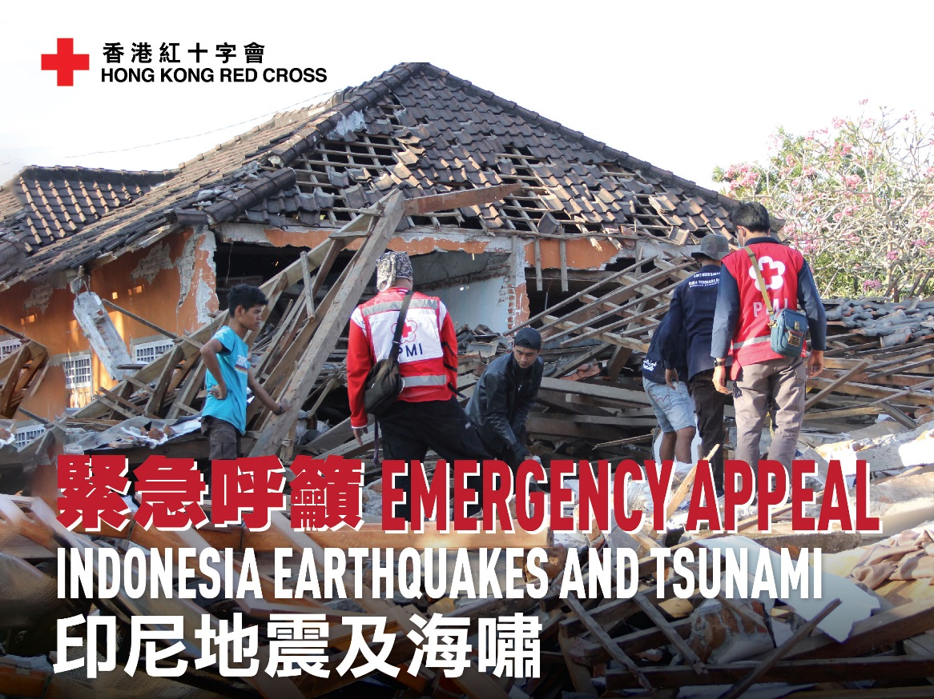
Notes:
此簡報的主要目的：
讓大家認識印尼地震及海嘯現正面對的人道危機；
跟大家分析印尼地震及海嘯受災人士面對的人道後果及人道需要；
向大家報告紅十字運動現正為受災人士提供的人道救助；
鼓勵大家身體力行，以人道行動表達對受災人士的關懷。

Slide 2
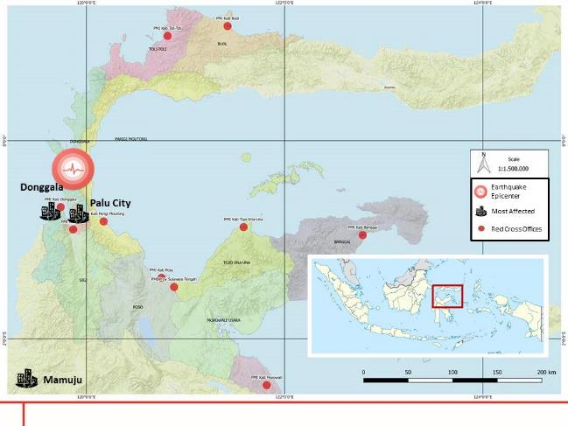
1. 人道災難發生在哪裡？
2018年9月28日，印尼的蘇拉威西島(Sulawesi)中部發生黎克特制7.4級的強烈地震
隨後發生超過170次餘震
首府帕盧（Palu）、棟加拉縣(Donggala)和馬穆朱縣(Mamuju)亦有海嘯記錄
帕盧
棟加拉縣
馬穆朱縣
Notes:
是次地震強度為黎克特制7.4震級為印尼政府官方公佈資料，全球災害警報和協調系統的資料為7.5級。
約一個多月前，印尼龍目島發生一連串強烈地震，龍目島與蘇拉威西島相距約70分鐘的航程，同樣受到大規模的破壞，目前龍目島地震的賑災工作仍然持續。

Slide 3
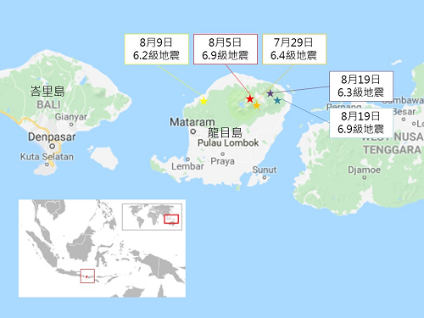
1. 人道災難發生在哪裡？
距離蘇拉威西島約1,500公里的印尼龍目島亦在7-8月遭到多次強烈地震破壞
導致555人喪生，7,575人受傷
超過39萬人流離失所
龍目島的救災工作仍然持續
你還記得嗎？

Slide 4
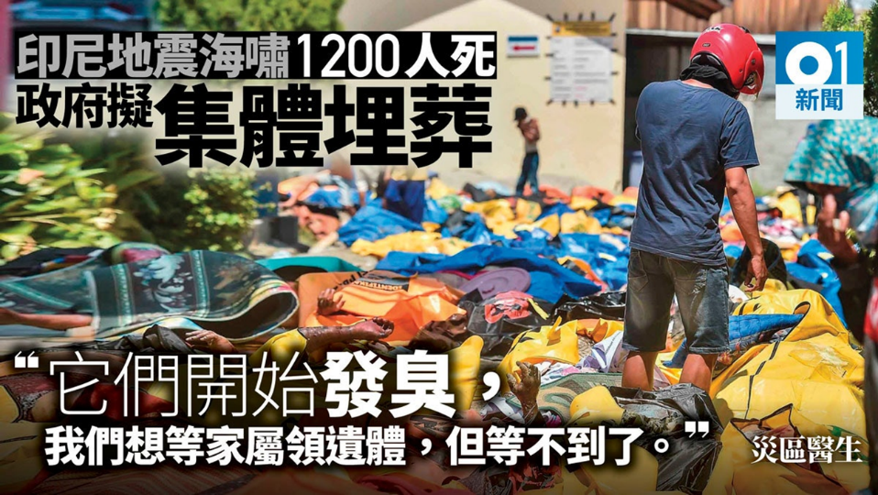
2. 印尼的受災人士面對什麼
人道後果？
想一想，
為何要集體埋葬？
集體埋葬可能引起的問題？
Notes:
目前，如何妥善處理屍體成為災區其中一樣需要面對的問題。
首先，印尼是一個穆斯林佔多數人口的國家，宗教習俗要求，死者去世一日內須下葬。
而從衛生去考慮，大量未被處理的屍體有機會引起疫病的爆發。
受災地區處理屍體的殮葬資源亦不敷應用，故需要採取集體埋葬的處理方法。
可是，未能安排親屬認領遺體，採取集體埋葬的處理方式，亦有可能為死者家屬帶來另一重的傷痛，產生對心理支援的需求。
相關報道：
印尼地震海嘯1200死 屍臭彌漫中人欲嘔 災區開始集體掩埋死難者
https://www.hk01.com/%E4%B8%96%E7%95%8C%E8%AA%AA/241737/%E5%8D%B0%E5%B0%BC%E5%9C%B0%E9%9C%87%E6%B5%B7%E5%98%AF1200%E6%AD%BB-%E5%B1%8D%E8%87%AD%E5%BD%8C%E6%BC%AB%E4%B8%AD%E4%BA%BA%E6%AC%B2%E5%98%94-%E7%81%BD%E5%8D%80%E9%96%8B%E5%A7%8B%E9%9B%86%E9%AB%94%E6%8E%A9%E5%9F%8B%E6%AD%BB%E9%9B%A3%E8%80%85
%E7%81%BD%E5%8D%80%E9%96%8B%E5%A7%8B%E9%9B%86%E9%AB%94%E6%8E%A9%E5%9F%8B%E6%AD%BB%E9%9B%A3%E8%80%85
印尼地震增至1203人死 千人塚開挖 集體埋葬罹難者
https://www.hk01.com/%E5%8D%B3%E6%99%82%E5%9C%8B%E9%9A%9B/241876/%E5%8D%B0%E5%B0%BC%E5%9C%B0%E9%9C%87%E5%A2%9E%E8%87%B31203%E4%BA%BA%E6%AD%BB-%E5%8D%83%E4%BA%BA%E5%A1%9A%E9%96%8B%E6%8C%96-%E9%9B%86%E9%AB%94%E5%9F%8B%E8%91%AC%E7%BD%B9%E9%9B%A3%E8%80%85

Slide 5
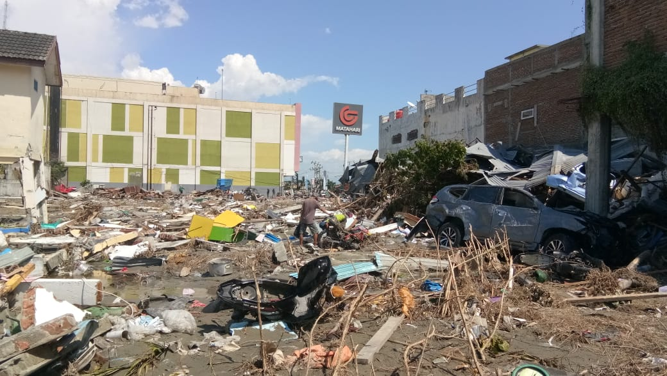
2. 印尼的受災人士面對什麼
人道後果？
我們已3天都沒吃過東西。我們只是想要安全。
這裏有許多年幼的孩子，他們感到飢餓和生病，但沒有牛奶或藥品。
來得太遲了，醫生說我需要縫針，
但我的皮膚已經壞死，傷口再也不會愈合了。
Notes:
文字引述來源：https://www.hk01.com/%E5%8D%B3%E6%99%82%E5%9C%8B%E9%9A%9B/242455/%E5%8D%B0%E5%B0%BC%E5%9C%B0%E9%9C%87%E5%A2%9E%E8%87%B31407%E6%AD%BB-%E9%87%8D%E7%81%BD%E5%8D%80%E6%A3%9F%E5%8A%A0%E6%8B%89%E6%B0%91%E7%9C%BE-%E4%B8%8D%E6%BB%BF%E6%94%BF%E5%BA%9C%E5%85%88%E6%95%91%E9%81%8A%E5%AE%A2
https://www.hk01.com/%E4%B8%96%E7%95%8C%E8%AA%AA/242007/%E5%8D%B0%E5%B0%BC%E5%9C%B0%E9%9C%87%E6%B5%B7%E5%98%AF%E7%81%BD%E6%B0%91%E6%80%A5%E6%96%BC%E7%99%BB%E6%A9%9F%E9%9B%A2%E9%96%8B-%E5%AE%98%E5%93%A1%E6%8C%87%E6%AD%BB%E4%BA%A1%E4%BA%BA%E6%95%B8%E5%A2%9E%E8%87%B31-200

Slide 6
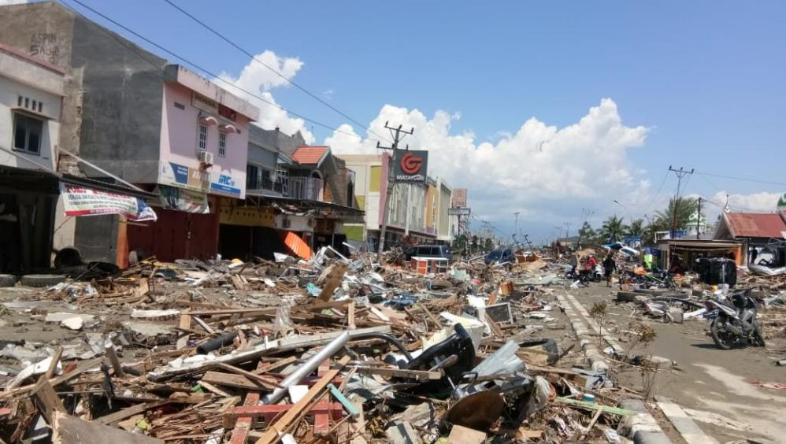
2. 印尼的受災人士面對什麼
人道後果？
最少1,407人喪生(註)
近800人受傷
超過160,000人流離失所
最少65,000幢房屋和基礎設施受損
其中，帕盧和棟加拉縣交界的一個村落整個被海嘯沖走，估計最少有500人居住，搜救仍在進行
由於受災情況仍在評估，預計受災人數及災情將進一步惡化
Notes:
截至2018年10月3日的資料，最少1,407人在地震中喪生[註]，數千幢房屋和基礎設施受損，其中大部份傷亡為帕盧市的統計，而在棟加拉縣、馬穆朱縣和周邊地區的受災情況仍在評估當中。
註：目前，不同來源的死傷人數存有誤差，印尼政府正從多方面整理及核實數據。香港紅十字會引述的死傷人數為政府災害管理處(BNPB)的公佈。

Slide 7
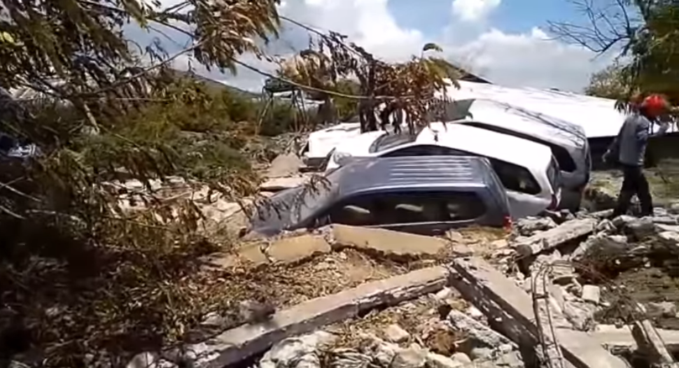
2. 印尼的受災人士面對什麼
人道後果？
紅十字會搜救隊伍發現一位於Petobo，即帕盧和棟加拉縣交界的一個村落整個被海嘯沖走，估計最少有500人居住，搜救仍在進行
Petobo影片：
https://www.youtube.com/watch?time_continue=17&v=YHW_pYaQUjQ

Slide 8
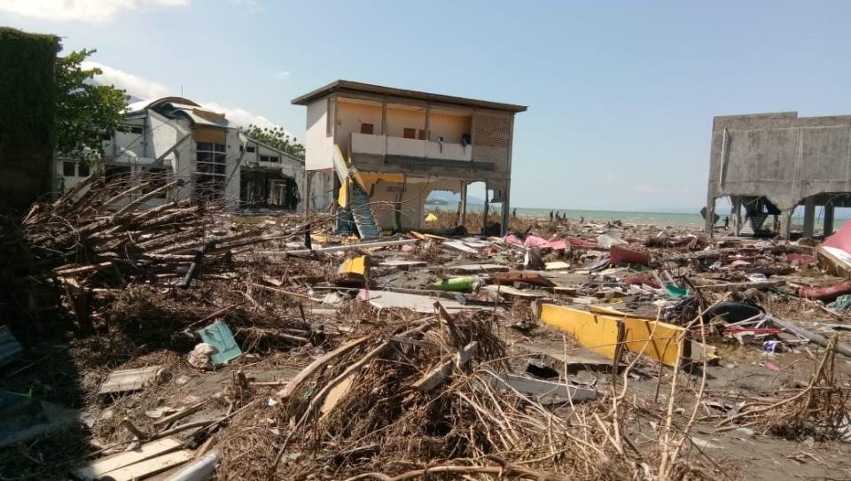
2. 印尼的受災人士面對什麼
人道後果？
大量家庭失去至親、家園、生計和所有財產
道路和橋樑遭到破壞，前往偏遠地區的路受阻
帕盧的主要機場運作受阻
通訊和電力中斷
人道救援工作困難重重
Notes:
由於受災地區比較遍遠，震央附近的機場還未運作正常，很多道路亦遭地震及海嘯破壞，嚴重影響救援物資及時運抵災區。
紅十字會正通過兩個途徑希望使物資及救援人員能儘快到達災區，包括運用島上的另外兩個機場，再隨陸路約10-12小時到帕盧市;亦正用3艘船隻從海路出發，希望把更多的救援物品送抵災民手中。

Slide 9
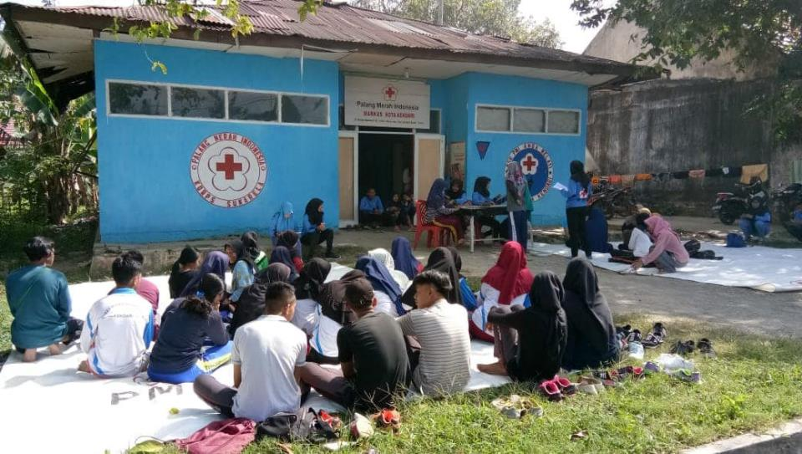
3. 人們有什麼人道需要？
搜救工作仍然持續，
受災人士極需醫護服務，以及食物、食水、日用品和緊急帳篷等救援物資
另，受災人士需要心理支援及重建家庭聯繫的服務

Slide 10
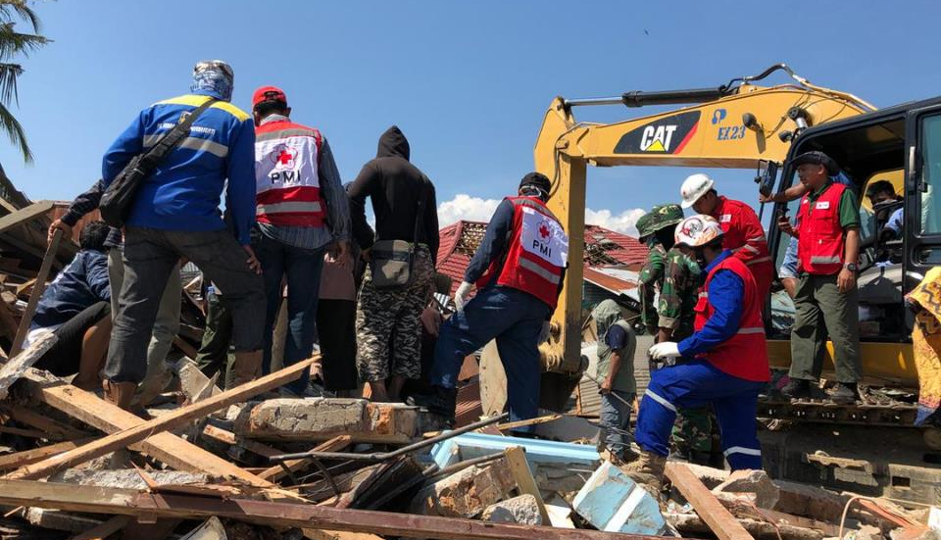
4. 人們現時得到甚麼人道援助？
印尼紅十字會：
動員300名職員或義工，
支援搜救、急救、醫療服務及派發食水、食物、物資等工作。
除在首府帕盧提供即時援助，亦於10月1日抵達重災區棟加拉縣，協助搜救及提供醫療服務，其中大部份傷者是婦女及兒童。
Notes:
截至2018年10月3日的資料，300名職員或義工已在災區支援搜救、急救及醫療服務、供水及提供食物和派發物資。
動員5架救護車、15輛供水車在災區服務。
除陸路外，印尼紅十字會已採用水路，用3 艘船隻運送7 輛供水車、5 個災區供食廚房、947 份嬰兒用品包、10,000 頂蚊帳、650 張地蓆、3,700 個衛生包、12頂蚊帳及300個裹屍袋，預計本週五到達。
除在首府帕盧提供即時援助外，紅十字會的救援隊伍在10月1日抵達早前因通訊及道路破壞而失聯的重災區棟加拉縣，現正協助搜救並提供流動醫療服務，為傷者提供治療，其中大部分受傷求診人士為婦女及兒童。

Slide 11
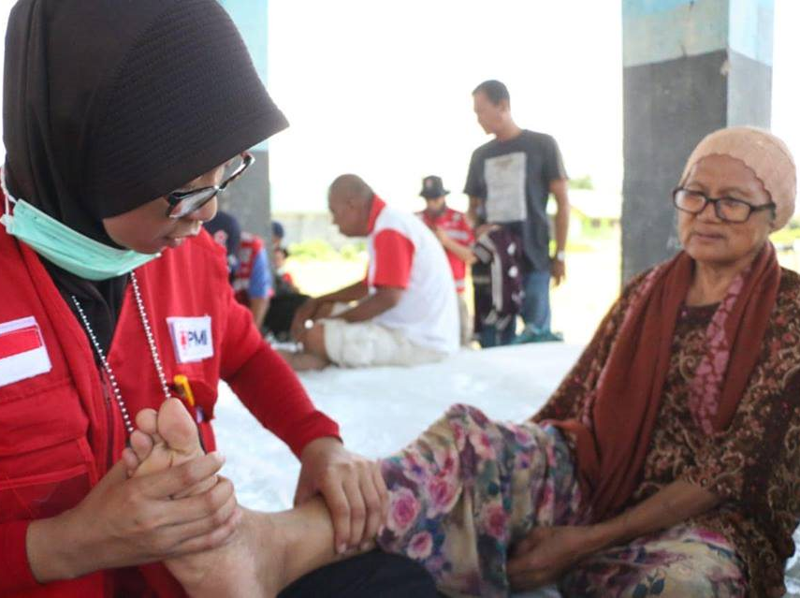

Slide 12
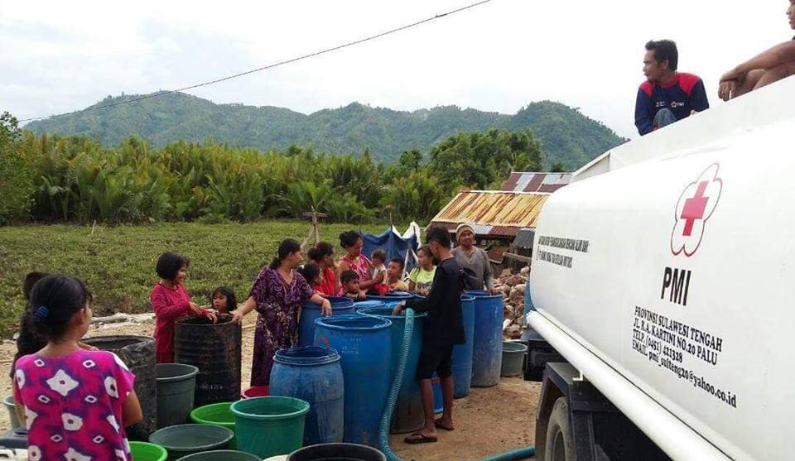
4. 人們現時得到甚麼人道援助？
印尼紅十字會：
動員救護車、水車在災區服務。
調動嬰兒用品包、蚊帳、地蓆、衛生包、裹屍袋等物資，派發予受災人士
另，動員供食廚房，為受災人士提供食物
Notes:
截至2018年10月3日的資料，300名職員或義工已在災區支援搜救、急救及醫療服務、供水及提供食物和派發物資。
動員5架救護車、15輛供水車在災區服務。
除陸路外，印尼紅十字會已採用水路，用3 艘船隻運送7 輛供水車、5 個災區供食廚房、947 份嬰兒用品包、10,000 頂蚊帳、650 張地蓆、3,700 個衛生包、12頂蚊帳及300個裹屍袋，預計本週五到達。
除在首府帕盧提供即時援助外，紅十字會的救援隊伍在10月1日抵達早前因通訊及道路破壞而失聯的重災區棟加拉縣，現正協助搜救並提供流動醫療服務，為傷者提供治療，其中大部分受傷求診人士為婦女及兒童。

Slide 13
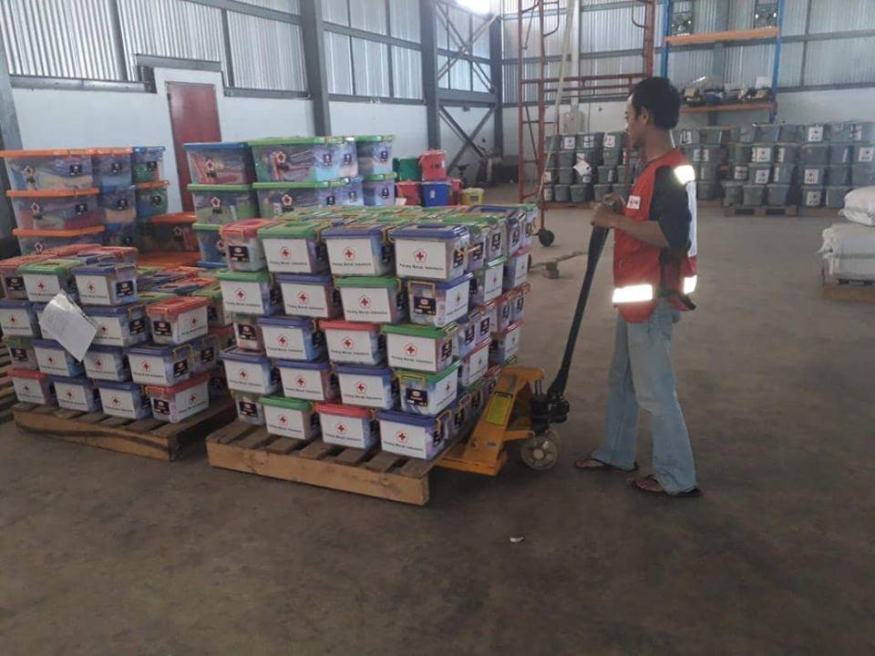

Slide 14
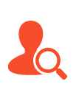
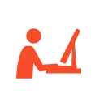
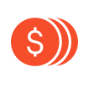
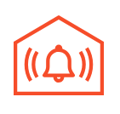
5. 香港紅十字會採取了甚麼
人道行動？
撥款支援
尋人服務
持續關注
減災計劃
Notes:
在10月1日，香港紅十字會已即時撥款20萬港元支持國際紅十字會在印尼蘇拉威西的工作。
香港紅十字會現正密切留意事態發展，並與印尼紅十字會及國際紅十字會保持緊密聯繫，將按需要設定未來的支援計劃。
而在2009至2016年期間，香港紅十字會和印尼紅十字會共同於西努沙登加拉省開展綜合社區為本減災計劃，
以加強當地社區應對災害的能力，包括成立社區義工隊。在早前印尼龍目島的地震救援工作中，曾接受培訓的社區義工隊擔任重要角色，
包括支援疏散和急救服務，並在庇護中心設置社區廚房，為社區人士提供熱食。

Slide 15
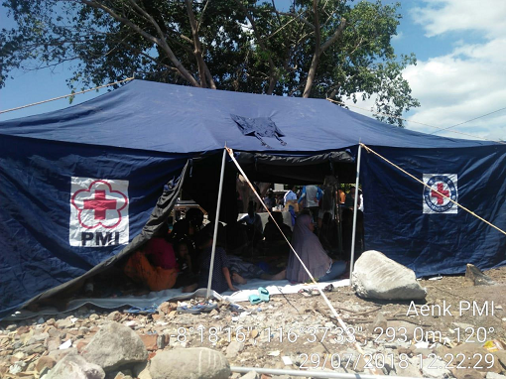
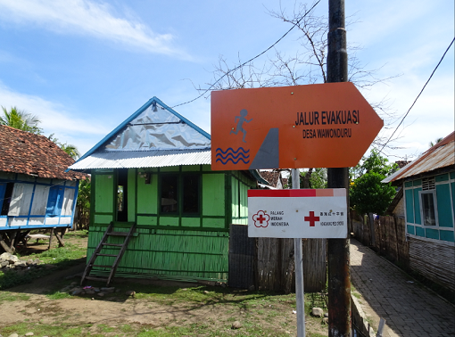
香港紅十字會提供的減災計劃
在2009至2016年期間，
香港紅十字會與印尼
紅十字會和當地社區，
共同於西努沙登加拉省
開展綜合社區為主減災計劃，
香港紅十字會支援的大型帳幕在印尼龍目島地震後被用作庇護中心。
亦於龍目島上四個項目點設置逃生路線，協助村民應對海潚和水災等災害
Photos by PMI

Slide 16
6. 身處香港的我們，可以做甚麼？
人類最大的敵人不是武器，
也不是災害，
而是自私、冷漠和灰心。

Slide 17

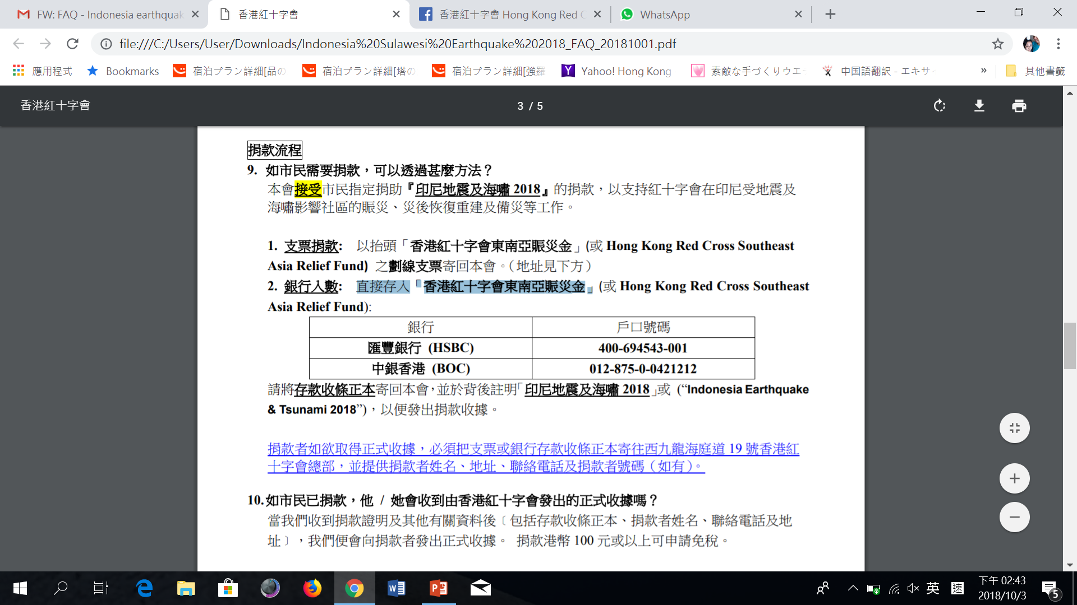
6. 身處香港的我們，可以做甚麼？
1. 網上捐款: 選擇「印尼地震及海嘯2018」
2. 支票捐款: 抬頭「香港紅十字會東南亞賑災金」
3. 銀行入數: 直接存入「香港紅十字會東南亞賑災金」
www.redcross.org.hk
Notes:
香港紅十字會於2018年10月2日在港就「印尼地震和海嘯2018」發出緊急呼籲，以應對蘇拉威西島中部和龍目島受地震和海嘯所造成的大量人道需要。
早前的龍目島地震，香港紅十字會已撥款近350萬元，支持緊急救援，及派發建房工具和物料，協助東龍目縣內3,300個受地震影響的家庭搭建臨時帳篷，這將為受災人士在重建前及9至12月的雨季期間提供容身之所。
而國際紅十字會在 2018 年 9 月 29 日，已從其緊急賑災金撥款約港幣 600 萬元，支持蘇拉威西 島(Sulawesi)地震及海嘯的賑災工作。結合早前就印尼龍目島(Lombok Island)地震的緊急呼籲，國際紅十字會現正就印尼地震及海嘯 (包括印尼龍目島地震及蘇拉威西島地震及海嘯)的人道工作，向全球發出緊急呼籲，籌募約港幣 1 .76億元，支持受災地區的緊急賑災及重建。

Slide 18
6. 身處香港的我們，可以做甚麼？
持續關注印尼地震及海嘯的事態發展
廣傳消息引起更多人的關注
鼓勵更多人作出人道關懷
力所能及採取人道行動作出回應

Slide 19
所有人，都能在各自的領域，
用不同的方式，力所能及地做點事，
推動人道工作向前發展。
紅十字運動始創人
亨利‧杜南

